Slide 1
Números Cuánticos y Configuración Electrónica
ESCUELA COMERCIAL CÁMARA DE COMERCIO
Química 1
M. EN C.: Carlos Salinas Loera
Email: carsaloe66@gmail.com
Grupo: 41-A y 51-A

Slide 2
Ecuación de Schrödinger

Slide 3
Objetivos
Conocer la contribución de Schrödinger en el desarrollo de la teoría de la mecánica cuántica.
Definir los siguientes términos:
Orbital atómico
Número cuántico principal (n)
Número cuántico de momento angular (l )
Número cuántico magnético (m_{l})
Número cuántico del espín (m_{s})
Calcular el número máximo de electrones, subniveles y orbitales en un nivel electrónico.
Indicar el conjunto de números cuánticos para un electrón en particular.

Slide 4
Objetivos (continuación)
5) Determinar cuando un conjunto de números cuánticos es posible.
6) Describir y/o identificar la región de probabilidad de los orbitales s, p y d.

Slide 5
Las soluciones de la ecuación de onda de Schrödinger …
… describen los estados de energía posibles para los electrones de un átomo.
… se describen mediante un conjunto de tres números cuánticos.
… indican las formas y distribuciones de probabilidad estadística de los electrones.
… permiten deducir los orbitales atómicos.

Slide 6
Mecánica cuántica – Método matemático que toma en cuenta la naturaleza dual de las partículas para explicar el comportamiento de las partículas .
Ψ (psi) Función de onda de Schrödinger. Al resolver esta ecuación se obtiene información sobre la localización del electrón en el átomo.
ψ_{n}² Cada una de estas funciones son soluciones posibles a ψ. Consisten de un conjunto de tres valores (números cuánticos) que describen el área probable que ocupará el electrón (densidad electrónica u orbital).

Slide 7
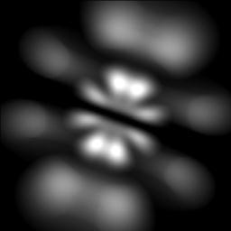
Un orbital es la región espacial alrededor del núcleo atómico en la que hay la mayor probabilidad de encontrar un electrón.

Slide 8
En la animación aparece un átomo de helio donde se representan los protones, neutrones y electrones (en negro). Los electrones se encuentran en el orbital 1s representado por el área sombreada (que aparecerá al dar un “click”).

Slide 9
Un orbital atómico se especifica por tres números cuánticos:
Número cuántico principal (n):
representa un nivel de energía
Número cuántico del momento angular (l): representa un subnivel y determina la
forma (geometría) del orbital
Número cuántico magnético (m_{l}) :
representa un orbital y determina la
orientación espacial de un orbital atómico

Slide 10
Número cuántico principal (n):
Describe el nivel de energía principal ocupado por el electrón.
Puede ser un entero positivo (n = 1, 2, 3,…)
A medida que el valor de n aumenta:
Mayor es el tamaño del orbital
Mayor tiempo el electrón estará distante del núcleo
Mayor es la energía del electrón
Menor es la atracción del electrón hacia el núcleo

Slide 11
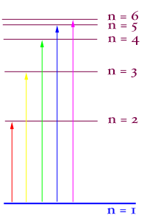
La siguiente figura presenta un diagrama de niveles energéticos donde se especifica la dirección en que aumenta la energía de los niveles electrónicos.
Energía del nivel aumenta

Slide 12
El número máximo de orbitales permitidos en cada nivel, n, se puede obtener con la fórmula n².
Por ejemplo, el número máximo de orbitales permitidos en el nivel n = 2 es 4.
Máximo número de e⁻ en el nivel n = 2
= n²
= (2)²
= 4

Slide 13
El número máximo de electrones (e⁻) permitidos en cada nivel, n, se puede obtener con la fórmula 2n².
Por ejemplo, el número máximo de electrones permitidos en el nivel n = 2 es 8e⁻.
Máximo número de e⁻ en el nivel n = 2
= 2n²
= 2(2)²
= 2(4)
= 8

Slide 14
El número cuántico del momento angular (l), el cual se relaciona con la forma del orbital, puede tomar valores enteros de 0 hasta n - 1.
Para un orbital con n = 3, el número cuántico del momento angular (l) puede ser 0, 1, ó 2. Observe que n - 1 = 3 - 1 = 2.
Para un orbital con n = 2, el número cuántico del momento angular (l) puede ser 0 ó 1. Observe que n - 1 = 2 - 1 = 1.
Para un orbital con n = 1, el número cuántico del momento angular (l) es 0. Observe que n - 1 = 1 - 1 = 0.

Slide 15
Cada subnivel se designa con una letra de la siguiente manera:
l = 0 designa un subnivel s
l = 1 designa un subnivel p
l = 2 designa un subnivel d
l = 3 designa un subnivel f

Slide 16
El número cuántico magnético (m_{l}) indica la orientación espacial del orbital y puede tomar valores enteros desde -l hasta +l (incluyendo el cero) que se determinan por el número cuántico del momento angular.
Cuando l = 0, m_{l} = 0
Cuando l = 1, m_{l} = -1, 0, +1
Cuando l = 2, m_{l} = -2, -1, 0, +1, +2
La cantidad de posibles valores de m_{l} (orbitales) para un valor dado de l es (2l + 1).

Slide 17
La siguiente figura presenta la jerarquía de los números cuánticos para los orbitales atómicos.
Números cuánticos
Nombre, símbolo
(propiedad)
Valores
permitidos
Principal, n
(nivel de energía)
Entero positivo
(1, 2, 3, …)
2
3
1
Momento angular, l
(forma)
0 hasta n-1
0
0
1
0
1
2
Magnético, m_{l}
(orientación)
-l, …, 0, …, +l
0
0
-1
0
+1
0
-1
0
+1
-2
-1
0
+1
+2

Slide 18
Los orbitales atómicos se especifican por tres números cuánticos:
Los niveles de energía electrónicos de un átomo se especifican con valores de n. El valor n = 1 corresponde al nivel de menor energía donde el electrón tiene la mayor probabilidad de estar más cerca y atraído hacia el núcleo.
Los subniveles de un átomo se especifican con valores de n y l. Cada nivel contiene subniveles que designan la forma del orbital.
Cada orbital atómico se especifica con valores de n, l, and m_{l}. que describen su tamaño (o nivel energético), forma y orientación espacial, respectivamente.

Slide 19
Cada subnivel se designa con una letra de la siguiente manera:
l = 0 designa un subnivel s
l = 1 designa un subnivel p
l = 2 designa un subnivel d
l = 3 designa un subnivel f

Slide 20
Para nombrar los subniveles se incorpora el valor de n con la designación de letra del valor de l.
Ejemplo: el subnivel con n = 2 y l = 0 se nombra 2s.
Ejemplo: el subnivel con n = 3 y l = 2 se nombra 3d.

Slide 21
La siguiente figura presenta la jerarquía de los números cuánticos y los resultantes orbitales atómicos para los primeros tres niveles.
Números cuánticos
Nombre, símbolo
(propiedad)
Valores
permitidos
Principal, n
(nivel de energía)
Entero positivo
(1, 2, 3, …)
1
2
3
Momento angular, l
(forma)
0 hasta n-1
0
0
1
0
1
2
Subniveles
1s
2s
2p
3s
3p
3d
Magnético, m_{l}
(orientación)
-l, …, 0, …, +l
0
0
-1
0
+1
0
-1
0
+1
-2
-1
0
+1
+2
Orbitales
atómicos
3d_{xy}
3d_{xz}
3d_{yz}
3d_{x}²_{-y}²
3d_{z}²
1s
2s
2p_{x}
2p_{y}
2p_{z}
3s
3p_{x}
3p_{y}
3p_{z}

Slide 22
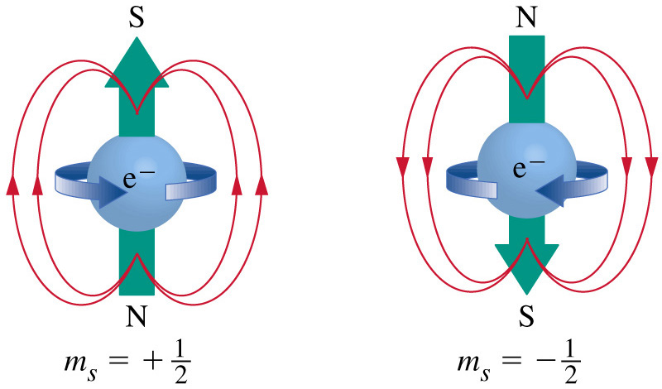
Existe un cuarto número cuántico conocido como el espín (m_{s}) que indica el giro de electrón y la orientación del campo magnético que este produce. Puede tomar dos posibles valores: +½ and -½.

Slide 23
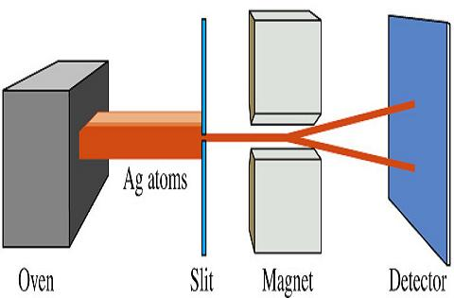
En el experimento de Stern-Gerlach un haz de átomos de Ag evaporados se dividió en dos al pasar a través de un campo magnético no uniforme debido a la existencia del espín.

Slide 24
La siguiente figura presenta la jerarquía de los números cuánticos para los orbitales atómicos y cada electrón que se encuentra en esos orbitales.
Números cuánticos
Nombre, símbolo
(propiedad)
Valores
permitidos
Principal, n
(tamaño,
nivel de energía)
Entero positivo
(1, 2, 3, …)
2
3
1
Momento angular, l
(forma)
0 hasta n-1
0
0
1
0
1
2
Magnético, m_{l}
(orientación)
-l, …, 0, …, +l
0
-1
0
+1
-2
-1
0
+1
+2
0
0
-1
0
+1
Giro (espín), m_{s}
-½ ó +½
-½ +½
-½ +½
-½ +½
-½ +½
-½ +½
-½ +½
-½ +½
-½ +½
-½ +½
-½ +½
-½ +½
-½ +½
-½ +½
-½ +½

Slide 25
Niveles
Orbitales
Electrones
Subniveles

Slide 26
La siguiente tabla presenta la cantidad de electrones permitida en cada subnivel y nivel (n) para los primeros cuatro niveles energéticos.
Nivel (n) | Orbitales | Número máximo de e⁻ en el subnivel | Capacidad máxima de e⁻ para el nivel
1 | 1s | 2 | 2
2 | 2s 2p 2p 2p | 2 6 | 8
3 | 3s 3p 3p 3p 3d 3d 3d 3d 3d | 2 6 10 | 18
4 | 4s 4p 4p 4p 4d 4d 4d 4d 4d 4f 4f 4f 4f 4f 4f 4f | 2 6 10 14 | 32

Slide 27
Ejercicio: Indique cuál(es) de los siguientes conjuntos de números cuánticos están permitidos:
n = 1; l = 1, m_{l} = 0; m_{s} = +½
n = 3; l = 1, m_{l} = -2; m_{s} = -½
n = 2; l = 0, m_{l} = 0; m_{s} = 1
n = 2; l = 1, m_{l} = 0; m_{s} = +½
No permitido;
l solo puede ser cero (0) cuando n = 1
No permitido;
m_{l} solo puede ser -1, 0, +1 cuando l = 1
No permitido;
m_{s} solo puede ser -½ ó +½
Permitido

Slide 28
Ejercicio: Escriba todos los subniveles que existen en el nivel 4.
n 4
l (0 a n-1) 0 1 2 3
Subniveles 4s 4p 4d 4f

Slide 29
Ejercicio: Indique un conjunto de números cuánticos para un electrón en un orbital 3d.
n = 3
l = 2
m_{l} puede ser -2, -1, 0, +1, +2
m_{s} puede ser +½, -½

Slide 30
En las siguientes gráficas se representa la densidad de probabilidad (Ψ²) de que el electrón se encuentre a determinada distancia del núcleo (D) versus la distancia con respecto al núcleo (D) .
D
D
D
D = Distancia con respecto al núcleo

Slide 31
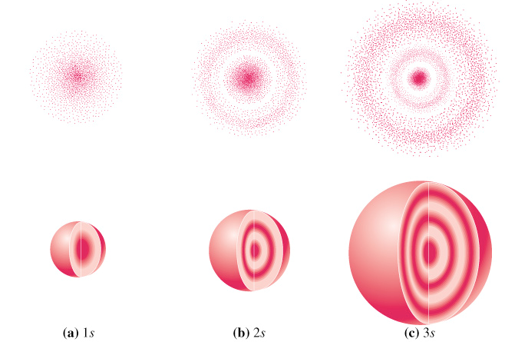
Las diagramas que aparecen abajo presentan las nubes de densidad electrónica asociadas con los orbitales s.

Slide 32
En las figuras de abajo se presenta el carácter dimensional relativo de un conjunto de orbitales atómicos p los cuales tienen forma de lóbulos.

Slide 33
Abajo se presenta la orientación espacial de los orbitales d; los lóbulos de los orbitales d_{x2-y2} y d_{z2} se encuentran a lo largo de los ejes, mientras que los lóbulos de los otros orbitales d se encuentran a lo largo de diagonales entre los ejes.

Slide 34
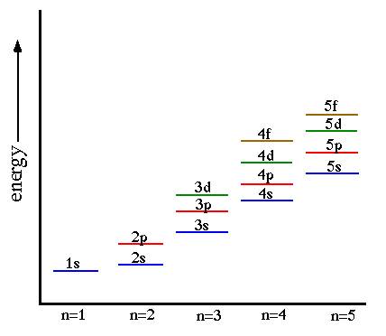
La siguiente figura presenta un diagrama de niveles de energía para los subniveles de los primeros cinco niveles.
Energía

Slide 35
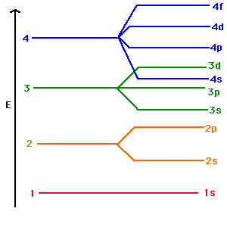
El siguiente diagrama presenta los niveles y los subniveles en orden de energía (E) creciente.

Slide 36
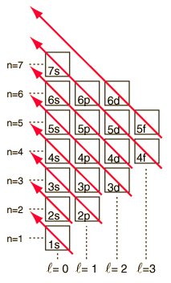
Los siguientes diagramas presentan los subniveles en orden de energía (E) creciente.

Slide 37
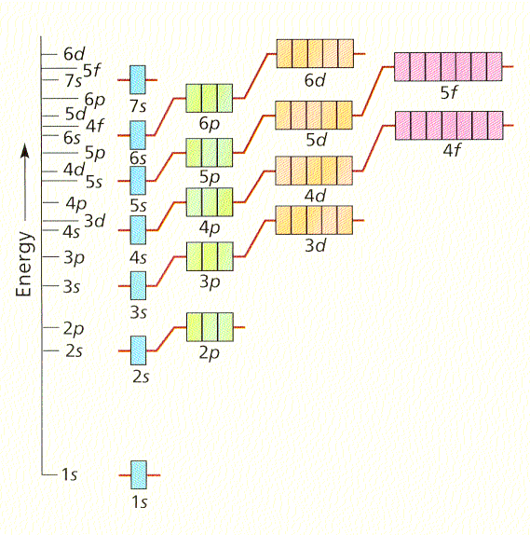
En la siguiente figura se presenta un diagrama de niveles de energía. Los orbitales se representan como cajas; cada orbital puede ser ocupado por un máximo de dos electrones.
Energía
Orbitales
http://www.cms.k12.nc.us/allschools/providence/keenan/chem/images/orbital_energy_diagram.gif

Slide 38
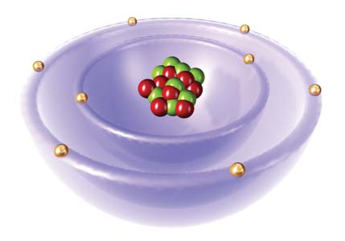
Orbitales “s”

Slide 39
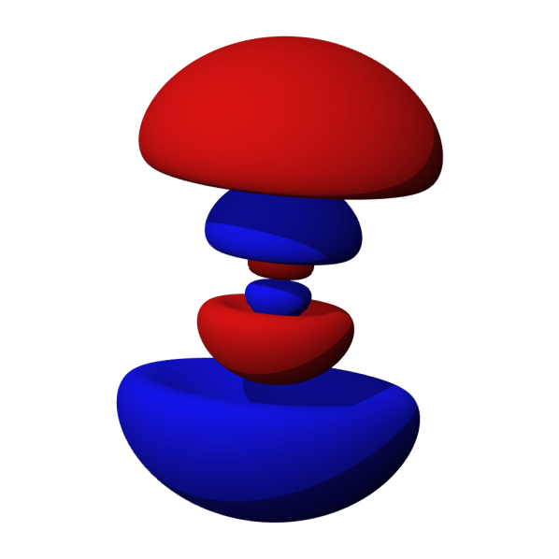
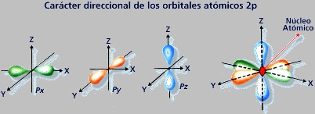
Orbitales “p”
4p
3p
2p

Slide 40
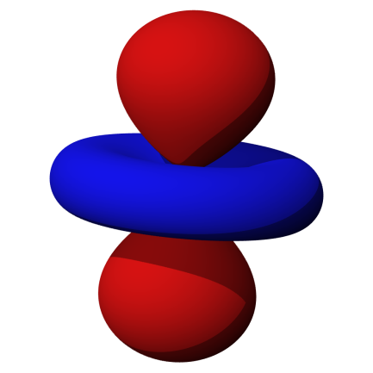
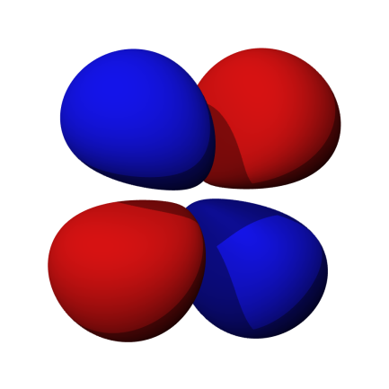
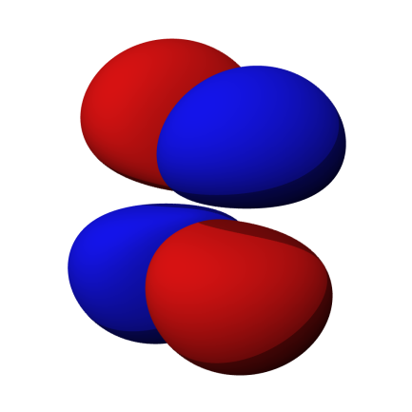
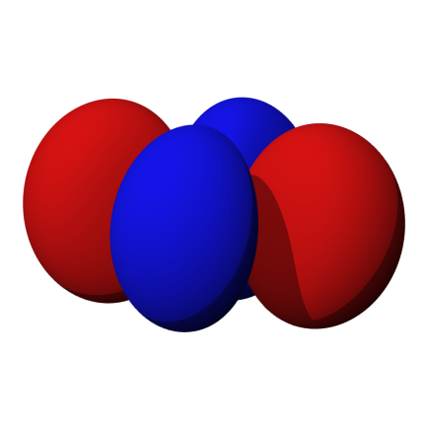
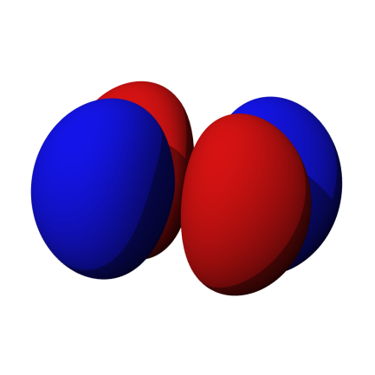
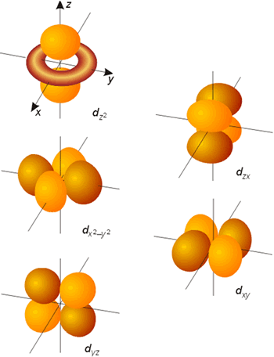
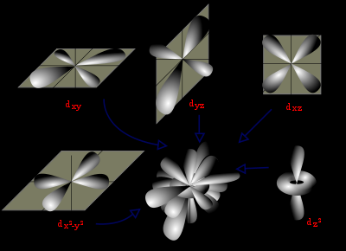
Orbitales “d”

Slide 41
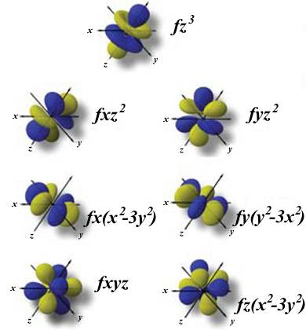
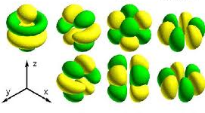
Orbitales “f”

Slide 42
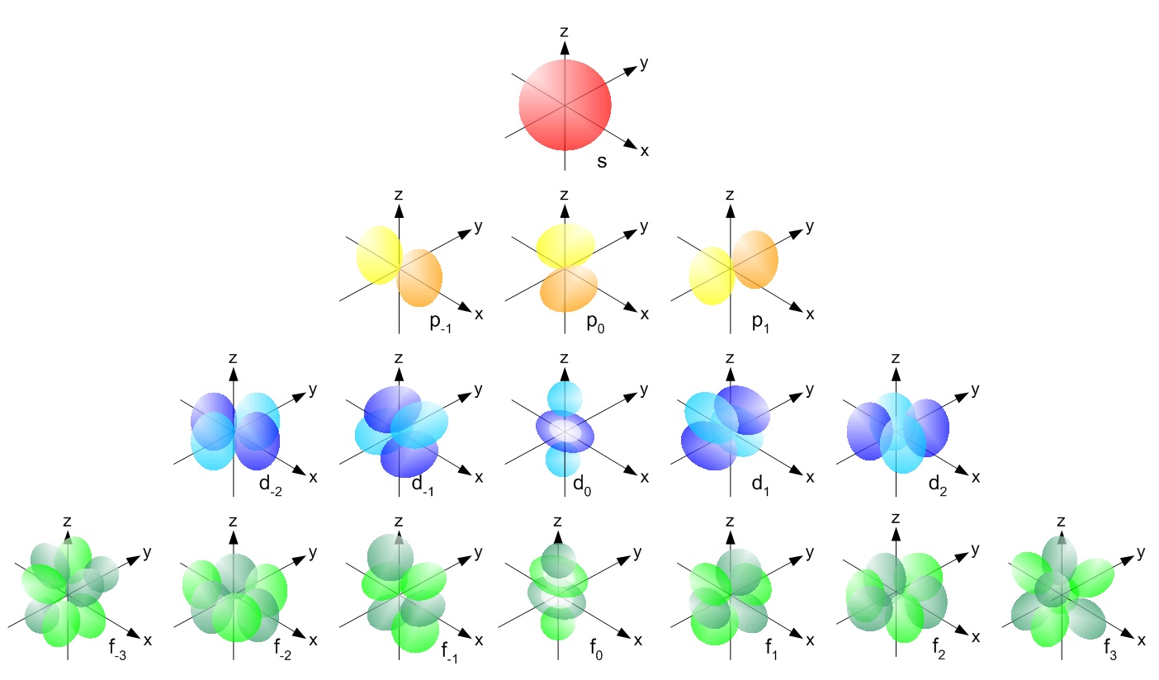
Orbitales “f”

Slide 43
Configuraciones electrónicas de los elementos químicos

Slide 44
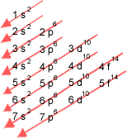
Regla de las diagonales
Si se siguen las diagonales, la dirección de las flechas te darán el orden de la configuración electrónica, respetando el Principio de Aufbau (siempre se deben colocar los electrones en los orbitales de menor energía).
1s²2s²2p⁶3s²3p⁶4s²3d¹⁰4p⁶5s²4d¹⁰5p⁶6s²4f¹⁴5d¹⁰6p⁶7s²5f¹⁴6d¹⁰7p⁶
n
1
2
3
4
5
6
7
SOBRE LOS ORBITALES ELECTRÓNICOS:
Que cada orbital acepta solo 2 electrones
Que sólo hay 1 orientación para los orbitales s (2 electrones)
Que hay 3 orientaciones para los orbitales p (6 electrones)
Que hay 5 orientaciones para los orbitales d (10 electrones)
Que hay 7 orientaciones para los orbitales f (14 electrones)

Slide 45
Lo primero que se debe conocer, es el número atómico del elemento (Z)

Slide 46
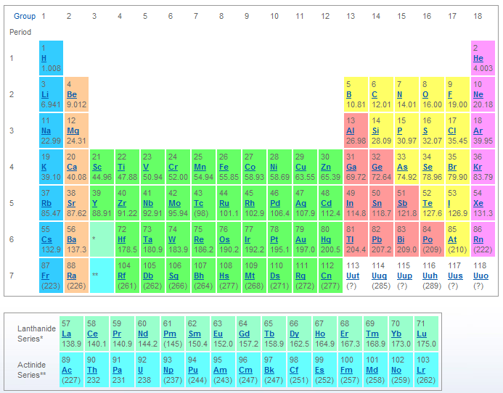
La tabla periódica de los elementos

Slide 47
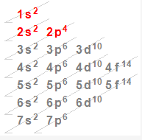
Configuración electrónica del oxígeno (₈O)
₈O = 1s²2s²2p⁴
Total de e⁻ = 2 + 2 + 4 = 8
# de electrones

Slide 48
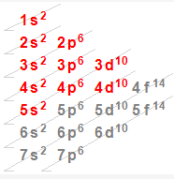
Configuración electrónica del cadmio 2+ (₄₈Cd²⁺)
₄₈Cd²⁺ = 1s²2s²2p⁶3s²3p⁶4s²3d¹⁰4p⁶4d¹⁰5s⁰
# de electrones = 48-2 = 46
Total de e⁻ = 2 + 2 + 6 + 2 + 6 + 2 + 10 + 6 + 10 = 46

Slide 49
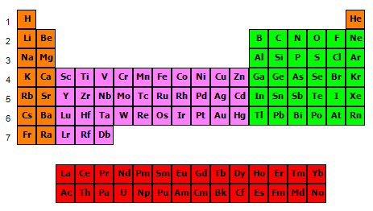
Con las configuraciones electrónicas se identifican los bloques en la tabla periódica
Las propiedades químicas de un elemento dependen mucho de dónde quedan los últimos electrones en la configuración electrónica.
Según el «último nivel electrónico ocupado» la tabla periódica se divide en bloques : bloque s, bloque p, bloque d y bloque f

Slide 50
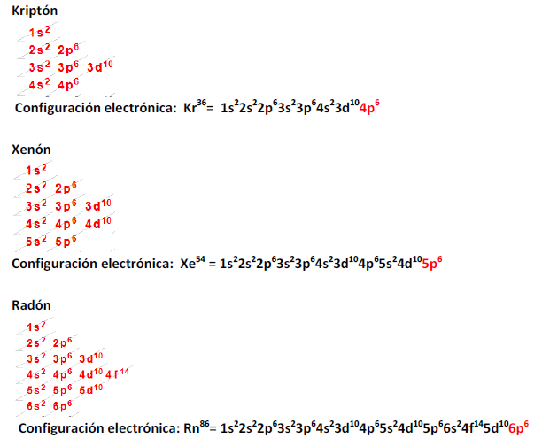
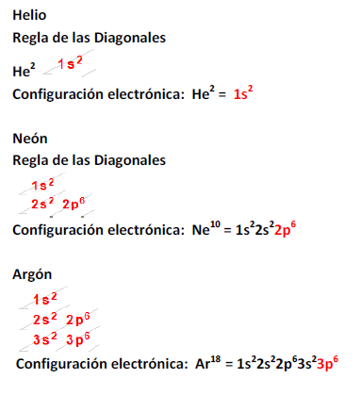
Configuraciones electrónicas de los gases nobles Grupo 18: He, Ne, Ar, Kr, Xe, Rn

Slide 51
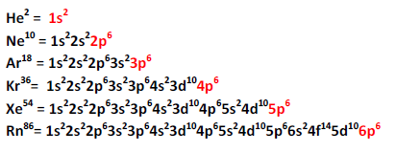
Configuraciones electrónicas con kernell
Para simplificar una configuración electrónica se puede utilizar la notaciones kernell de los gases nobles y partir del gas noble cuyo número de electrones sea inmediato inferior al del átomo que va a representar.
Por lo tanto tomando en cuenta esto; debemos tener presente la terminación de las configuraciones electrónicas de los gases nobles.
Para representar las configuraciones electrónicas de kernell de los elementos químicos periodo dos (renglón dos) se utiliza el gas noble del periodo uno (renglón uno).

Slide 52
Ejemplo 1.- Configuración kernell del carbono:
₆C = 1s²2s²2p⁴
₂He =1s²
₆C = [₂He] 2s²2p⁴

Slide 53
Ejemplo 2.- Configuración kernell de la plata:
₄₇Ag = 1s²2s²2p⁶3s²3p⁶4s²3d¹⁰4p⁶5s²4d⁹
₃₆Kr = 1s²2s²2p⁶3s²3p⁶4s²3d¹⁰4p⁶
₄₇Ag = [₃₆Kr] 5s²4d⁹

Slide 54
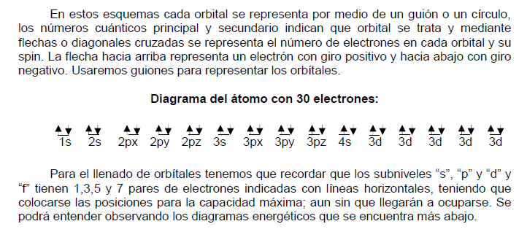
Diagramas energéticos o configuraciones gráficas

Slide 55
Principios energéticos

Slide 56
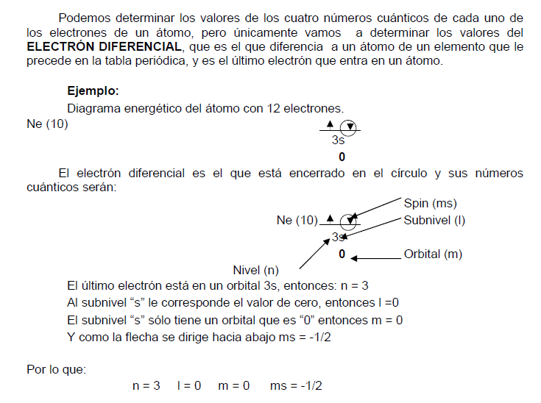
Electrón diferencial

Slide 57
Ejercicios
1.- Describa los 4 números cuánticos para el electrón 5d¹
2.- Determine el número de orbitales d ocupados en el Ru y Ru
3.- Determine al catión divalente y el número de electrones totales, si éste presenta la configuración electrónica siguiente: 1s², 2s², 2p⁶, 3s², 3p⁶, 4s², 3d¹⁰, 4p⁶, 5s², 4d¹⁰
4.- Calcule el número total de orbitales p que contiene la configuración electrónica del polonio,
5.- Calcule el número total de orbitales ocupados cuyo valor de n=4 y determine el total de electrones contenidos en ellos, para la especie Eu³⁺ (Z=63).

Slide 58
Referencias
Brown, T.L., LeMay, H.E., Bursten, B.E. & Murphy, C.J. (2009). Chemistry: The Central Science (11th ed.), New Jersey, EE.UU.: Pearson Education & Prentice Hall.
Burdge, J. (2009). Chemistry (1st ed.), Boston, EE.UU.: McGraw-Hill.
De Jesús Cardona, H. (2008) Unidad 5 – Estructura atómica; Departamento de Química, Universidad de Puerto Rico, Recinto de Bayamón
McMurry, J & Fay, R.C. (2008). General Chemistry (5th ed.), New Jersey, EE.UU.: Pearson Education & Prentice Hall.
Petrucci, R.H., Harwood, W.S., Herring, F.G. & Madura, J.D. (2007). General Chemistry: Principles and Modern Applications (9th ed.), New Jersey, EE.UU.: Pearson Education & Prentice Hall.
Silberberg, M. (2008) The Molecular Nature of Matter and Change (5th ed.), Boston, EE.UU.: McGraw-Hill.
Tro, N.J. (2008). Chemistry: A Molecular Approach, New Jersey, EE.UU.: Pearson Education & Prentice Hall.
http://www.cms.k12.nc.us/allschools/providence/keenan/chem/images/orbital_energy_diagram.gif

